Slide 1
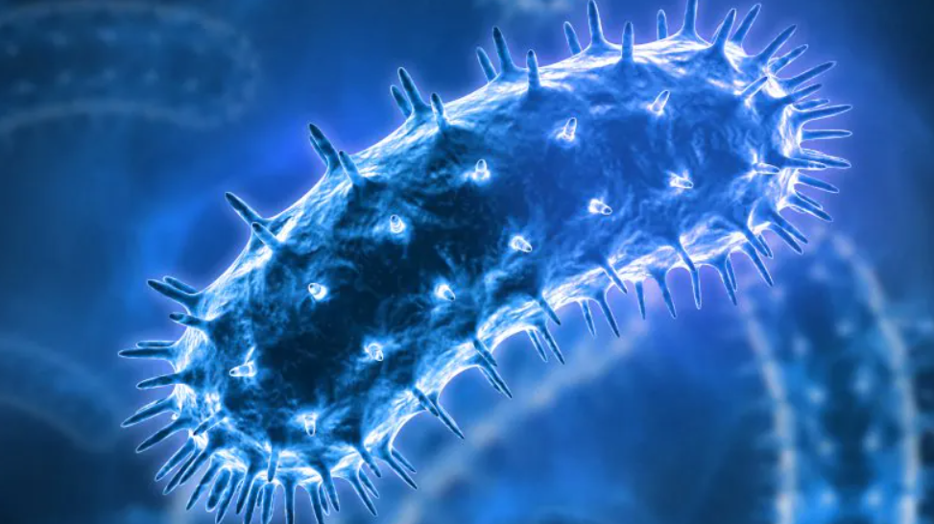
Wścieklizna
Drogi zakarzenia
Objawy
Zapobieganie
fot. Adobe Stock

Slide 2
Wścieklizna jest śmiertelną chorobą odzwierzęcą, czyli przenoszoną ze zwierząt na człowieka.
Jej przyczyną jest zakażenie wirusem wścieklizny, którego głównym rezerwuarem są dzikie zwierzęta drapieżne.
Od dzikich zwierząt zakażenie może się szerzyć na nieszczepione zwierzęta domowe, czyli m.in. psy i koty, oraz ludzi, jeśli zostaną ugryzieni lub podrapani przez wściekłe zwierzę.
Gdy dana osoba zaczyna wykazywać objawy wścieklizny, choroba prawie zawsze powoduje śmierć.
Z tego powodu każdy, kto jest narażony na ryzyko zarażenia się wścieklizną, powinien zaszczepić się przeciwko tej chorobie.

Slide 3
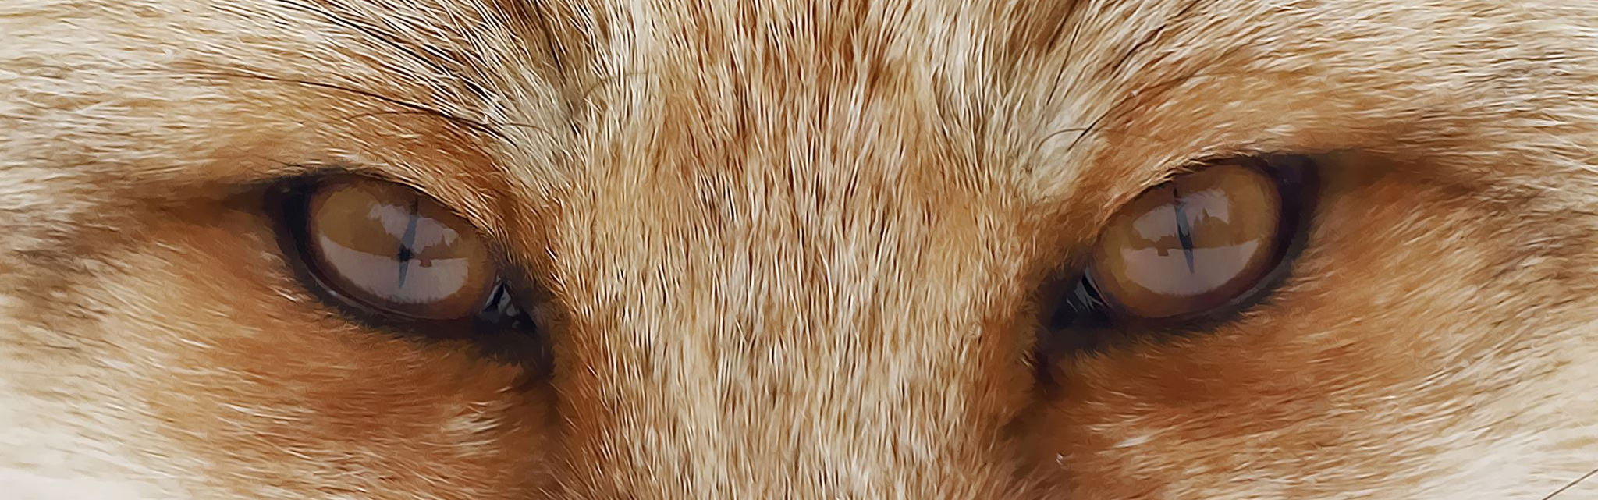
Od początku 2022 roku do sierpnia w województwie mazowieckim odnotowano 30 przypadków wścieklizny u zwierząt - poinformował Mazowiecki Wojewódzki Lekarz Weterynarii.
Wśród zarażonych zwierząt najwięcej było lisów, oprócz nich wściekliznę wykryto także u dwóch psów, kota i borsuka.
W 2021 r. na tym samym obszarze zgłoszono 110 takich przypadków.

Slide 4
Przyczyny wścieklizny
Przyczyną choroby jest wirus (z rodzaju Lyssavirus).
Głównym rezerwuarem wirusa są zwierzęta dzikie (wilki, lisy, wiewiórki, nietoperze, sarny) i domowe (głównie psy i koty), ale także zwierzęta gospodarskie (np. krowy, konie).
Małe gryzonie, takie jak myszy, wiewiórki, świnki morskie, szczury i króliki zarażają się wścieklizną, ale przypadki zachorowań ludzi po pogryzieniu przez te zwierzęta są bardzo rzadkie.

Slide 5
Wirus wścieklizny infekuje ośrodkowy układ nerwowy. Z miejsca zakażenia przenosi się wzdłuż nerwów obwodowych do mózgu i rdzenia kręgowego, gdzie namnaża się w komórkach nerwowych. Wtórnemu zakażeniu ulegają gruczoły ślinowe, w których również dochodzi do namnażania i wydalania wirusa.
Okres wylęgania wirusa u człowieka wynosi przeciętnie 4‒12 tygodni, lecz może być krótszy (rzadziej dłuższy). Jeśli dana osoba nie otrzyma odpowiedniej profilaktyki poekspozycyjnej po potencjalnym narażeniu na wściekliznę, wirus może powodować zapalenie mózgu, ostatecznie doprowadzając do śmierci.
Choroba występuje na wszystkich kontynentach, z wyjątkiem Antarktydy i niektórych wysp (np. Wielkiej Brytanii, Irlandii), a ponad 95 proc. zgonów ludzi ma miejsce w regionach Azji i Afryki. Około 80 proc. przypadków występuje na obszarach wiejskich.
Wirus wścieklizny jest wrażliwy na wysoką temperaturę i światło słoneczne, ale jednocześnie jest wysoce odporny na niskie temperatury.

Slide 6
Jak przenoszona jest wścieklizna?
Wirus przenoszony jest przez bezpośredni kontakt (np. przez uszkodzoną skórę lub rzadziej błony śluzowe oczu, nosa lub jamy ustnej) ze śliną lub tkanką mózgu / układu nerwowego chorego zwierzęcia.
Większość zgonów z powodu wścieklizny u ludzi jest spowodowana ugryzieniami przez psy, aczkolwiek w obu Amerykach obecnie głównym źródłem zgonów z powodu wścieklizny u ludzi są nietoperze.

Slide 7
Objawy wścieklizny u zwierząt
Aby w 100 proc. stwierdzić, że zwierzę jest chore, konieczne jest wykonanie badań laboratoryjnych.
Zwierzęta z wścieklizną mogą zachowywać się dziwnie.
Niektóre mogą być agresywne, mogą ślinić się bardziej niż zwykle, a inne mogą poruszać się powoli lub zachowywać się jak oswojone i pozwalać się do nich zbliżyć. Ponieważ zwykle dzikie zwierzęta tak się nie zachowują, należy unikać kontaktu.

Slide 8
Jak rozpoznać, czy zwierzę ma wściekliznę?
podwyższona ciepłota ciała;
nagła zmiana usposobienia zwierzęcia – łagodne stają się agresywne i drażliwe, agresywne – spokojniejsze;
utrata wrodzonej bojaźliwości u zwierząt dzikich;
rozdrażnienie, niepokój;
wzmożone reakcje na bodźce zewnętrzne, ataki szału;
brak koordynacji ruchowej;
niezborność wzroku;
porażenie mięśni żuchwy, gardła, przełyku, ślinotok;
zaburzenia świadomości;
drgawki, otępienie, śpiączka.

Slide 9
Objawy wścieklizny u ludzi
Pierwsze objawy choroby to mrowienie, kłucie, palenie, pieczenie w miejscu ugryzienia i inne objawy mało charakterystyczne, np. gorączka, ból głowy, złe samopoczucie, mdłości, uporczywy kaszel.
Wkrótce pojawia się i szybko narasta silne podniecenie, niepokój ruchowy, zaburzenia mowy, omamy wzrokowe i słuchowe. Różne bodźce, nawet słabe, wywołują drgawki, bolesne skurcze mięśni jamy ustnej, gardła i krtani. Charakterystycznym objawem wścieklizny u człowieka jest wodowstręt i światłowstręt. W ostatnim stadium dochodzi do porażeń i po kilku dniach choroba kończy się zgonem.

Slide 10
Leczenie wścieklizny u człowieka
W chwili pojawienia się objawów zwykle jest już zbyt późno na pomoc. Dlatego tak ważne jest jak najwcześniejsze skontaktowanie się z placówką medyczną, jeśli dojdzie do pokąsania/pogryzienia, oplucia lub zadrapania przez zwierzę, co do którego nie ma pewności, że nie jest zakażone wirusem lub chore.
Aby zapobiec rozwojowi choroby, podaje się szczepionkę według określonego schematu lub szczepionkę i surowicę odpornościową.
Osoby chore należy izolować. Leczenie ogranicza się do łagodzenia objawów. Odżywianie odbywa się drogą pozajelitową.

Slide 11
Kiedy należy zwrócić się do lekarza?
Jeśli dojdzie do ugryzienia lub podrapania przez nieznane zwierzę, należy natychmiast umyć wszelkie rany (nawet te niewielkie) strumieniem wody z mydłem. Krwawienia, jeśli nie jest nadmierne, nie należy hamować.
Następnie jak najszybciej zgłosić się do lekarza, aby określić ryzyko wścieklizny lub innych chorób (np. tężca). Lekarz zdecyduje, czy potrzebna jest profilaktyka poekspozycyjna wścieklizny (PEP) i szczepienie przeciw tężcowi.

Slide 12
Ponadto specjalista dokonuje zgłoszenia do Państwowego Powiatowego Inspektora Sanitarnego, właściwego terenowo dla miejsca zdarzenia, a osoby pokąsane przez zwierzęta podlegają nadzorowi epidemiologicznemu prowadzonemu przez Państwową Inspekcję Sanitarną (wywiad epidemiologiczny).
Szczepieniom poddawane są osoby podejrzane o zakażenie, czyli pogryzione przez zwierzęta chore lub podejrzane o zakażenie, pogryzione przez zwierzę dzikie lub nieznane, które uciekło albo po pokąsaniu padło lub zostało zabite, a także osoby, u których nastąpiło zanieczyszczenie błon śluzowych spojówek lub uszkodzonej skóry śliną zwierzęcia chorego lub podejrzanego o wściekliznę.

Slide 13
Profilaktyka poekspozycyjna (PEP)
Profilaktyka poekspozycyjna (PEP) to natychmiastowe leczenie po ekspozycji na chorobę. Zapobiega przedostawaniu się wirusa do ośrodkowego układu nerwowego. PEP obejmuje:
Intensywne mycie rany tak szybko, jak to możliwe po podejrzeniu narażenia ‒ natychmiastowe i dokładne przepłukanie rany przez co najmniej 15 minut wodą z mydłem, detergentem, jodopowidonem lub innymi substancjami, które usuwają i zabijają wirusa;
podanie całego cyklu szczepionki przeciwko wściekliźnie;
podawanie immunoglobuliny przeciwko wściekliźnie (RIG), jeśli jest to wskazane.
PEP należy kontynuować podczas 10-dniowego okresu obserwacji lub w oczekiwaniu na wyniki laboratoryjne. Leczenie można przerwać, jeśli okaże się, że zwierzę nie jest zakażone. Jeśli podejrzane zwierzę nie może zostać schwytane i przetestowane, należy ukończyć pełny cykl PEP.
Szczepionkę podaje się ściśle według stopnia narażenia (kategorii ekspozycji), stanu uodpornienia pacjenta i stanu zwierzęcia pod kątem wścieklizny.
Jeśli jest to konieczne, leczenie może być uzupełnione o profilaktykę przeciwtężcową i antybiotykoterapię, żeby zapobiec zakażeniu innemu niż wścieklizna.

Slide 14
Co wpływa na zwiększenie ryzyka rozwoju wścieklizny?
zwierzę jest znanym rezerwuarem wścieklizny lub gatunkiem wektorowym,
narażenie występuje na obszarze geograficznym, na którym wścieklizna jest nadal obecna,
zwierzę wygląda na chore lub wykazuje nieprawidłowe zachowanie,
rana lub błona śluzowa została zanieczyszczona śliną zwierzęcia,
ugryzienie było niesprowokowane,
zwierzę nie zostało zaszczepione.

Slide 15
Zwierzęta podejrzane o wściekliznę poddaje się piętnastodniowej obserwacji. W razie pogryzienia przez zwierzęta domowe, należy ustalić właściciela zwierzęcia (imię, nazwisko, adres zamieszkania, ewentualnie kontakt telefoniczny), w celu zgłoszenia go do obserwacji weterynaryjnej w kierunku wścieklizny. Pozwala to często wykluczyć chorobę i nie rozpoczynać szczepień przeciwko wściekliźnie u narażonego.
W przypadku pokąsania przez zwierzęta dzikie lub gdy brak jest możliwości podjęcia obserwacji weterynaryjnej zwierzęcia w kierunku wścieklizny, należy poddać się szczepieniu, które wykonuje się w poradniach chorób zakaźnych, najczęściej przy szpitalach chorób zakaźnych, a do szczepienia kwalifikuje lekarz chorób zakaźnych.
W przypadku zwierząt padłych przeprowadza się badania laboratoryjne. Jeżeli zwierzę okaże się zdrowe, szczepienie pacjenta można przerwać.

Slide 16
Jak zapobiegać wściekliźnie?
Ponieważ zwierzęta domowe mogą zarazić się chorobą od dzikich zwierząt, zapobieganie wściekliźnie u zwierząt domowych jest ważnym krokiem w zapobieganiu występowania schorzenia u ludzi.

Slide 17
Chorobie można zapobiec:
szczepiąc zwierzęta domowe
unikając kontaktów z nieznanymi i dzikimi zwierzętami,
jak najszybciej szukać opieki medycznej po potencjalnym narażeniu przed wystąpieniem symptomów;
najlepiej nigdy nie karmić ani nie zbliżać się do dzikiego zwierzęcia ‒ nie dotykać ich, nawet jeśli zachowują się bardzo przyjaźnie;
nie należy dotykać znalezionych zwierząt padłych lub zabitych.

Slide 18
Uważaj na zwierzęta, których nie znasz. Jeśli widzisz bezpańskiego psa lub kota, nie głaszcz go. Jest to szczególnie ważne, jeśli podróżujesz w kraju, w którym wścieklizna u psów jest powszechna. A jeśli jakieś zwierzę zachowuje się dziwnie, należy to zgłosić odpowiednim służbom.

Slide 19
Wścieklizna a podróżowanie
Podróżując warto pamiętać, że wścieklizna występuje na wszystkich kontynentach. Sprawdź, gdzie szczepienie jest zalecane.
Każde ugryzienie przez dzikie zwierzę lub wzbudzające podejrzenie pogryzienie przez zwierzę domowe wymaga dokładnego sprawdzenia i powinno zostać zgłoszone powiatowemu lekarzowi weterynarii.

Slide 20
Dziękuję za uwagę
Źródła:
Przypadki wścieklizny u zwierząt na terenie województwa mazowieckiego w 2022 r.
https://www.wetgiw.gov.pl/nadzor-weterynaryjny/wscieklizna
https://www.gov.pl/web/gis/wscieklizna
https://www.who.int/news-room/fact-sheets/detail/rabies
Wścieklizna (sanepid.olsztyn.pl)
https://www.gov.pl/web/wsse-warszawa/uwaga-wscieklizna-na-mazowszu

